Slide 1
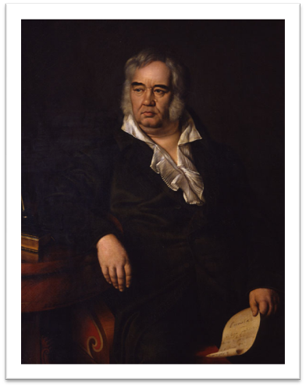
Викторина по
басням И.А.Крылова

Slide 2
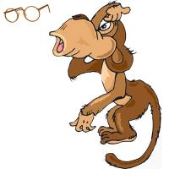
Представление
Выберите капитана
Придумайте название команды

Slide 3

Что такое басня?
Басня – это короткий иносказательный рассказ с нравоучением

Slide 4
Дайте определение аллегории
Аллегория (иносказание) – иносказательное изображение предмета, явления с целью наиболее наглядно показать его существенные черты

Slide 5
Что такое мораль басни?
Мораль – начальные или заключительные строки басни с нравоучительным выводом

Slide 6

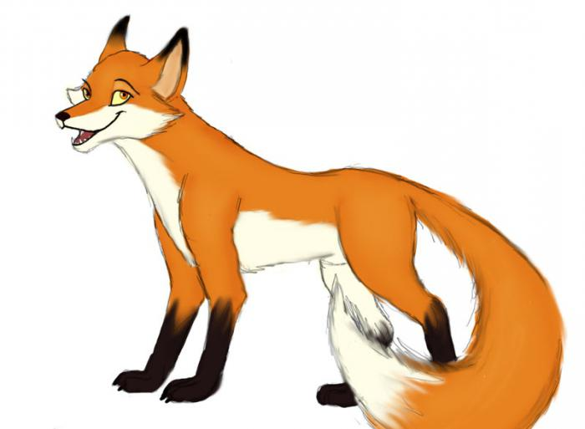
РАЗДЕЛЫ:
«Объяснялки»
Угадай басню по иллюстрации
Закончи крылатое выражение
Найди пару
Вопросики
Кому принадлежат слова?

Slide 7


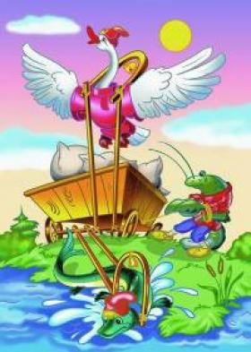
конкурс: Объяснялки
(ответьте: из какой басни фраза?)
«Лебедь, Щука и Рак»

Slide 8

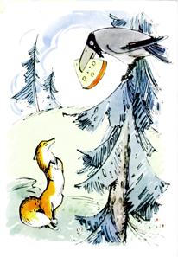
«Ворона
и
Лисица».

Slide 9
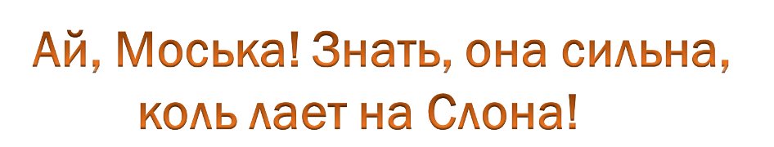
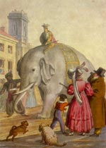
«Слон
и Моська»

Slide 10

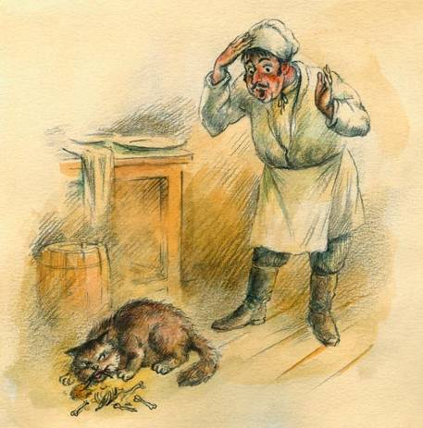
«Кот
и
повар»

Slide 11
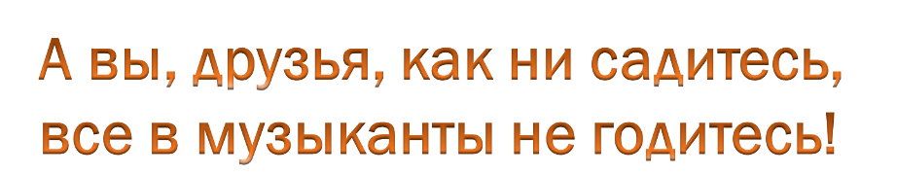
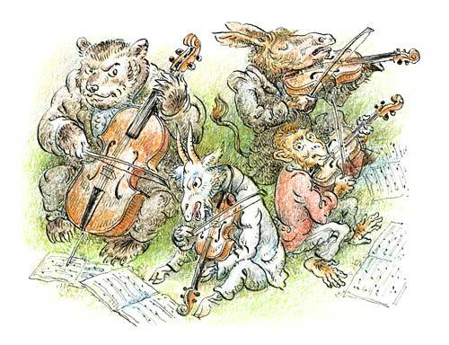
«Квартет»

Slide 12

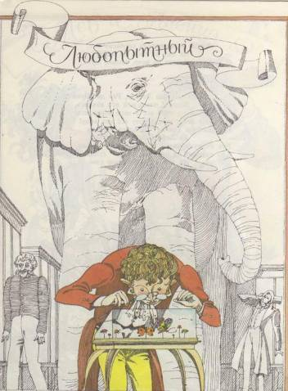
«Любопытный»

Slide 13

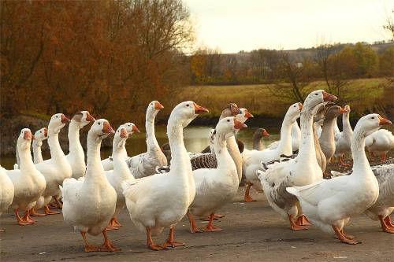
«Гуси»

Slide 14

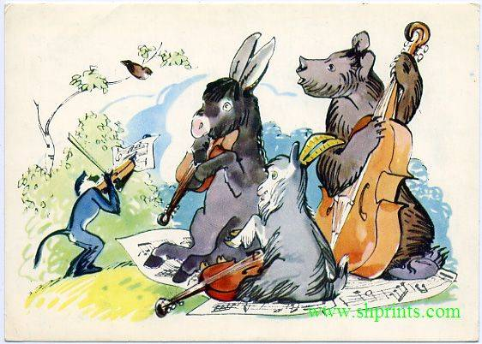


Slide 15
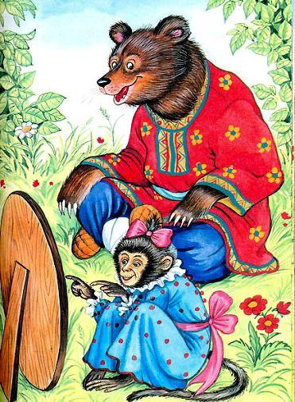
«Зеркало и обезьяна»

Slide 16
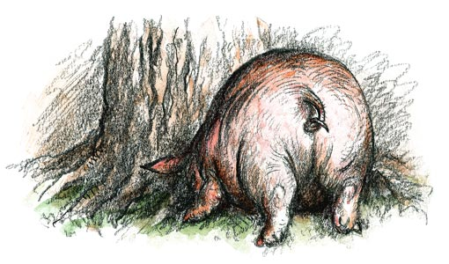


Slide 17
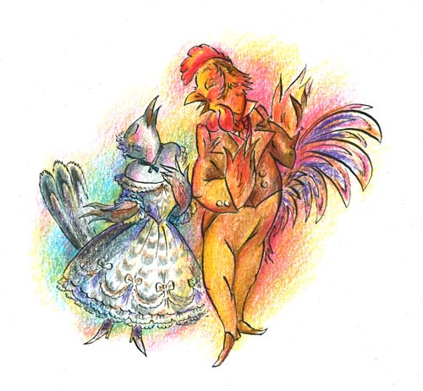


Slide 18

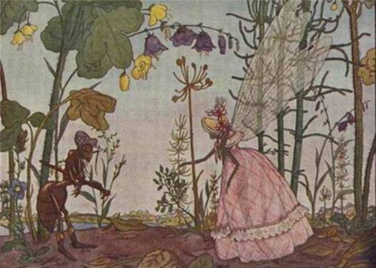
«Ты всё пела? Это дело...»
«Так
поди же попляши!»

Slide 19
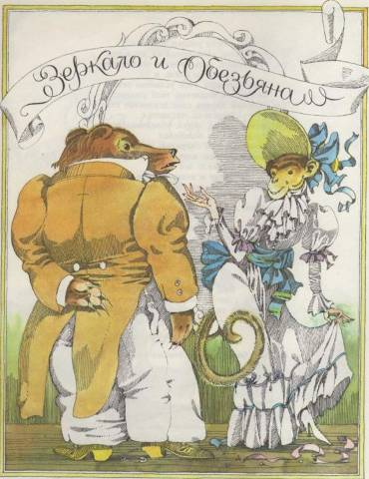
«Чем кумушек считать
трудиться...»
Не лучше ль
на себя,
кума,
оборотиться?

Slide 20
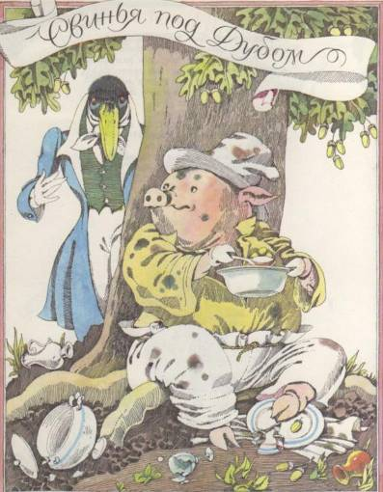
«Невежда также в ослепленье
Бранит науки и ученье,
И все ученые труды,»
«Не чувствуя,
что он
вкушает их
плоды.»

Slide 21
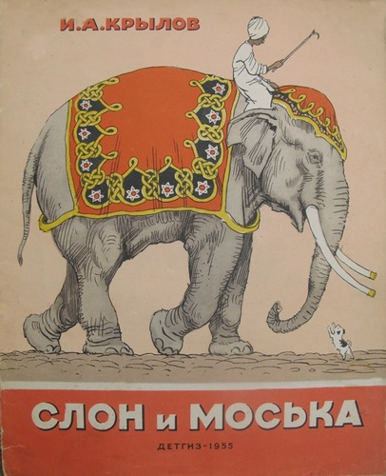
Знать, она сильна:
«...что лает на слона»

Slide 22
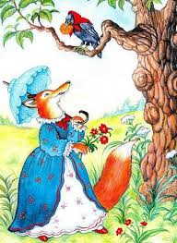
Сыр выпал...
«... с ним была плутовка такова»

Slide 23



Помогите герою басни найти свою пару:

Slide 24

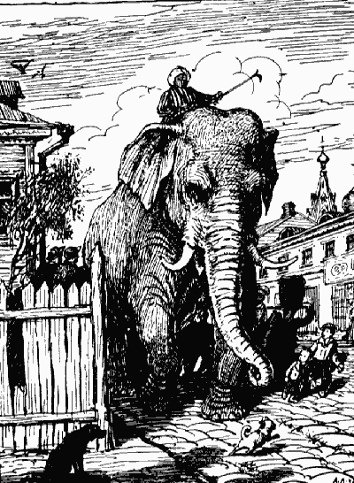


Slide 25

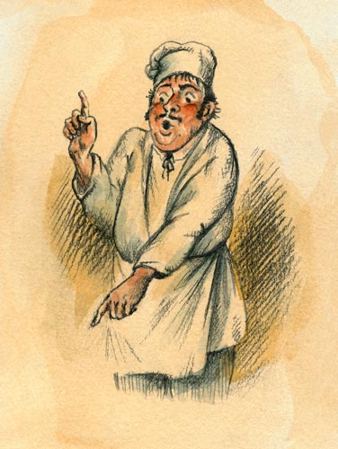


Slide 26

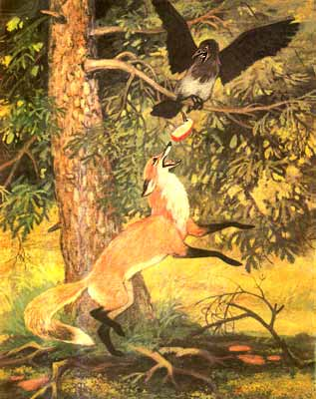


Slide 27
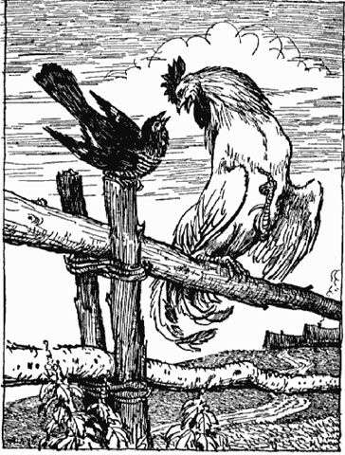

Кукушка

Slide 28

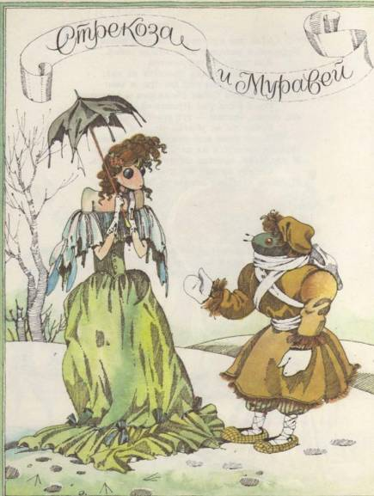


Slide 29
ЕЛЬ
На какое дерево взгромоздилась ворона, чтобы съесть сыр?

Slide 30
ПЕТУХА
Чье пение больше понравилось ослу: соловья или петуха?

Slide 31
НЕТ
Поняла ли Мартышка, что в зеркале было ее отражение?

Slide 32
МУРАВЕЙ
Какое насекомое отказало в помощи попрыгунье стрекозе?

Slide 33
«Везти с поклажей воз взялись...»
Какое общее дело хотели сделать Щука, Лебедь и Рак?

Slide 34
ВОРОБЕЙ
Какая третья птица упоминается в басне «Кукушка и Петух»?

Slide 35
«думая залезть в овчарню...»
Как случилось, что волк попал на псарню?

Slide 36
Кому принадлежат слова?
«Друзья! К чему весь этот шум? Я, ваш старинный сват и кум...»
(Волку из басни «Волк на псарне»)

Slide 37
Кому принадлежат слова?
«Погодите! Как музыке идти? Ведь ВЫ не так сидите»
(Мартышке из басни «Квартет»)

Slide 38
Кому принадлежат слова?
«Не оставь меня, кум милой! Дай ты мне собраться с силой...»
(Стрекозе из басни «Стрекоза и Муравей»)

Slide 39




